Slide 1

中国的气候

Slide 2
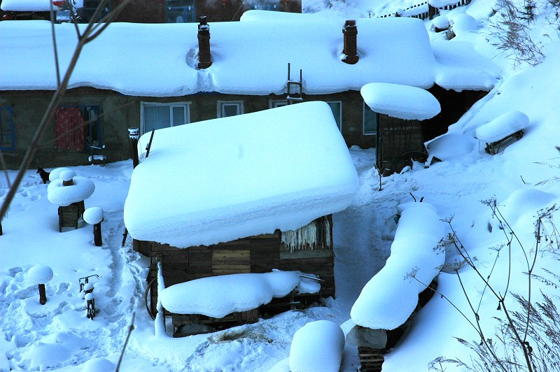

一、我国气候复杂多样
1、我国冬季气温分布特点：
2、我国夏季气温分布特点：
冬季南北温差大
夏季南北普遍高温

Slide 3
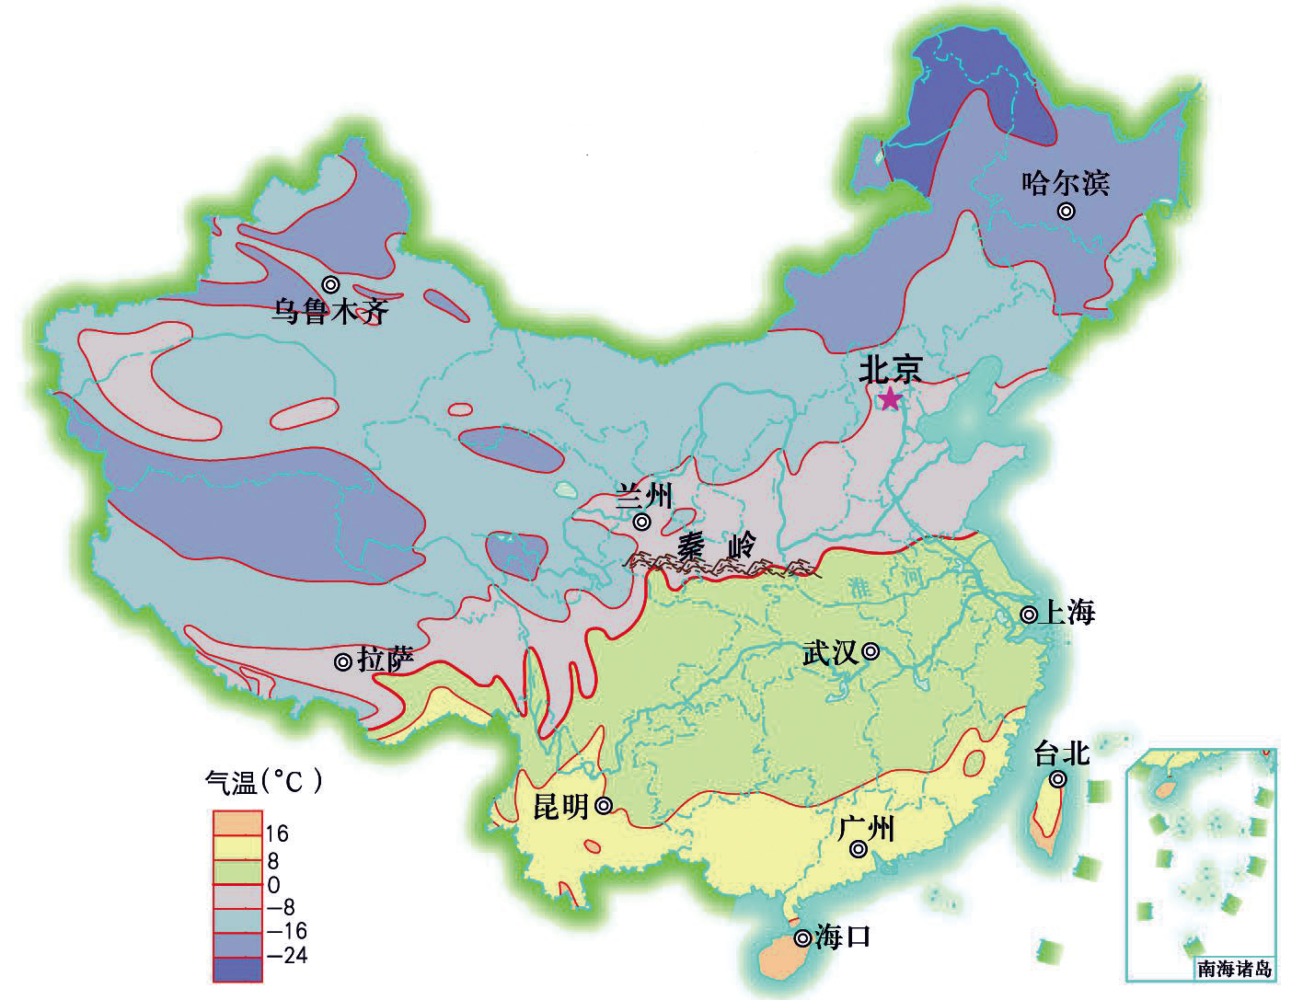
漠河
读图2-22
1、请描画出1月0℃等温线，看看它大致与哪些重要的地理事物的分布相符合？
2、找出中国1月平均气温最低的地方。
0℃等温线
一月0°等温线大致经过秦岭-淮河一线
中国1月平均气温分布

Slide 4
—24°
读图2-22
1.计算出1月份南北温差大小。
2.说出中国冬季气温分布特征。
我国冬季南北气温差异大，
南方温暖，越往北气温越低。
相差约
40 ℃
16°

Slide 5
冬季南国椰林
冬季北国风光

Slide 6
阅读
中国冬季南北温差大的原因
①我国南北跨纬度大，冬季北方地区正午太阳高度比南方低，白昼短，得到的光热少。同时，北方地区邻近冬季风的源地，②寒冷的冬季风加剧了北方的严寒。
而冬季风到达南方时受山脉阻挡，风力大大减弱。因此，黑龙江省北部冬季低温可达 -30~ -40 ℃，滴水成冰，大地白雪皑皑；而海南省冬季平均气温在20 ℃左右，气候暖热，到处绿树成荫。

Slide 7
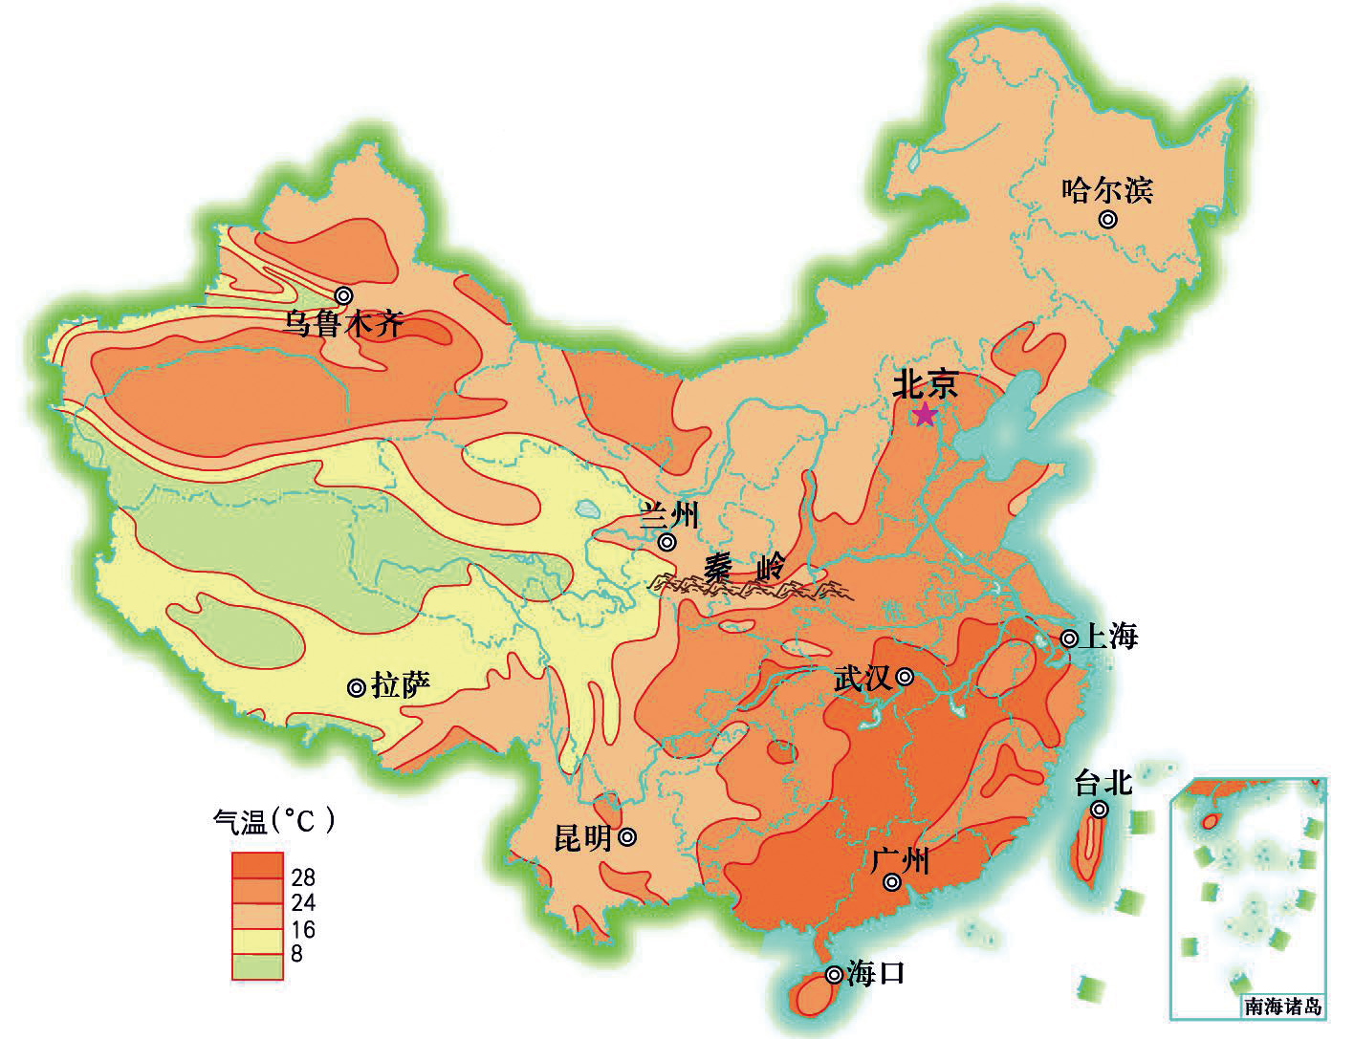
16°
1、计算7月中国南北温差是多少？
2、说出中国夏季气温分布特征。
相差12℃左右
我国夏季南北普遍高温，南北温差小。
我国夏季北方太阳高度虽然比南方低，但北方白昼比南方长，获得的太阳光热并不少。
3.为什么中国夏季南北气温差异不大？
28°
中国7月平均气温分布

Slide 8
找出中国夏季气温最低的地区，并解释原因。
青藏高原
地处高原，海拔高，气温低。

Slide 9


玲玲和贝贝对中国冬、夏季气温最低区域作出了如下判断。他们的说法对吗？说出你的理由。
活动
冬、夏季气温最低区域都在北方。
冬季气温最低区域在北方。
√
×
漠河
我国冬季最低气温在_________，夏季最低气温在____________，
夏季最高气温在___________
青藏高原
吐鲁番

Slide 10
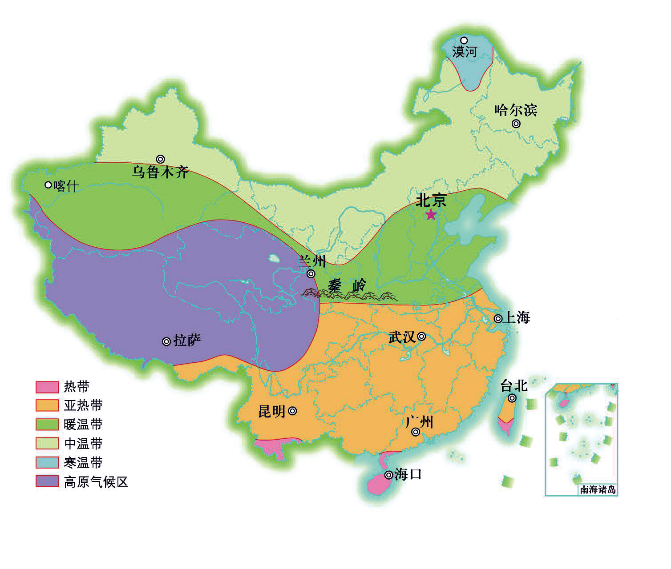
中国的温度带划分
寒温带
1、中国温度带的划分指标是____________
活动积温
中 温 带
2、中国有哪些温度带？
暖 温 带
高 原 气 候 区
3、阅读p34页材料：各温度带主要包括哪些地形区?
亚 热 带
热带

Slide 11
不同温度带的主要作物：
寒温带：春小麦，一年一熟
中温带：春小麦、 甜菜，一年一熟
暖温带：冬小麦、花生等，
两年三熟或一年两熟
亚热带：水稻、油菜、甘蔗
一年两熟到三熟
热带：水稻、热带作物等，一年三熟

Slide 12
说出图中的温度带
1
2
3
6
4
5

Slide 13

一、填空
1、我国冬季气温的分布特点是______________________，主要是由于南北跨_____大。我国夏季气温的分布特点是___________________________。
2、我国一月0°等温线经过_____________一线，该线南侧是_____带，北侧是__________带
3.我国夏季气温最低在_____，夏季气温最高在____，冬季气温最低在_______。
4.湖南位于_____带，作物熟制是___________；华北平原位于____带，种植的粮食作物是_________；准噶尔盆地位于________带，雷州半岛位于______带。

Slide 14

中国的降水和干湿区

Slide 15



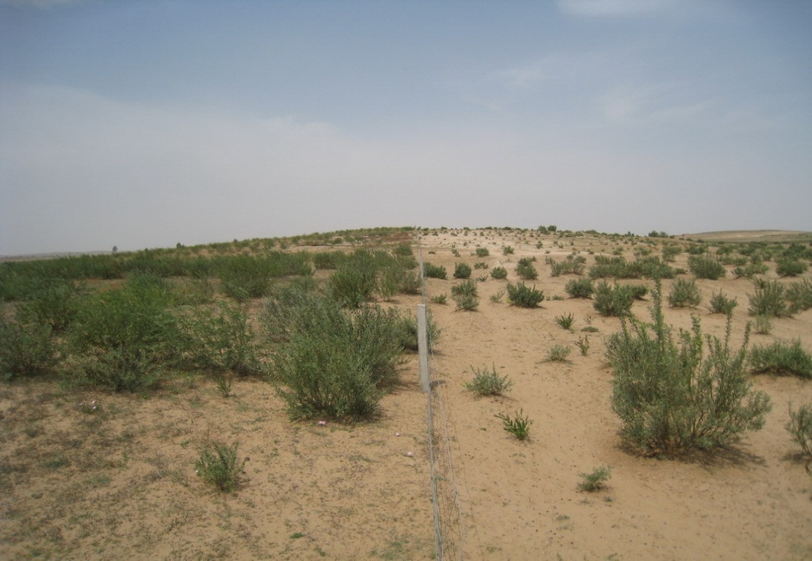
造成中国这些景观差异的原因是什么？

Slide 16
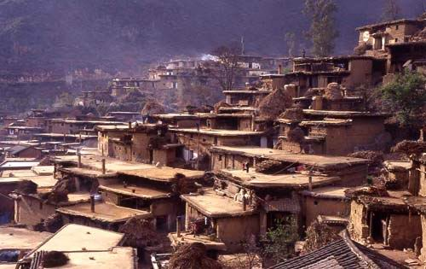
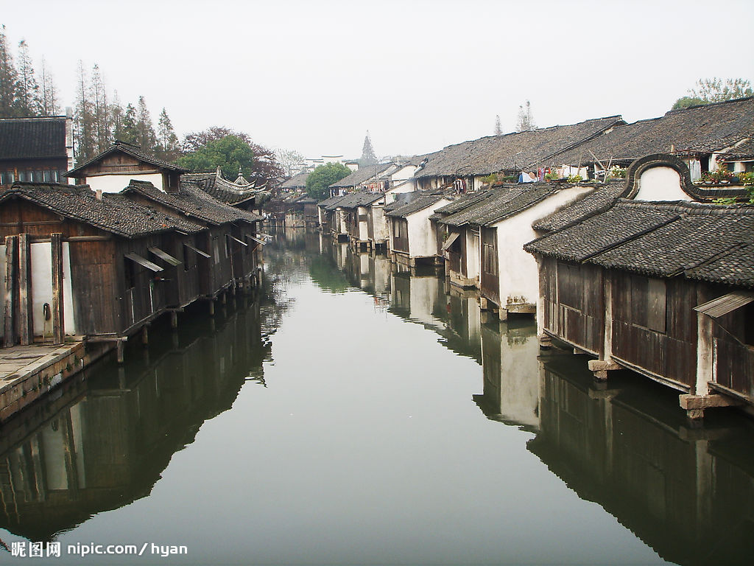
造成中国不同地区房屋屋顶的差异原因是什么？

Slide 17
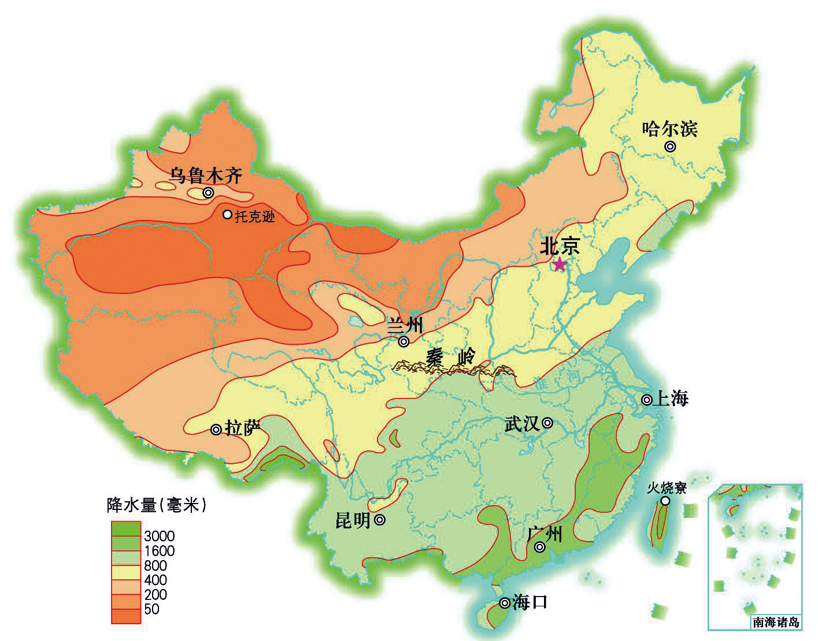
400mm
中国年降水量分布
1、在图上勾画出800毫米、400毫米、200毫米年等降水量线。
200mm
2、800mm降水量线经过________ 一线。
3、我国降水的空间分布：
800mm
秦岭—淮河
从东南沿海向西北内陆递减

Slide 18
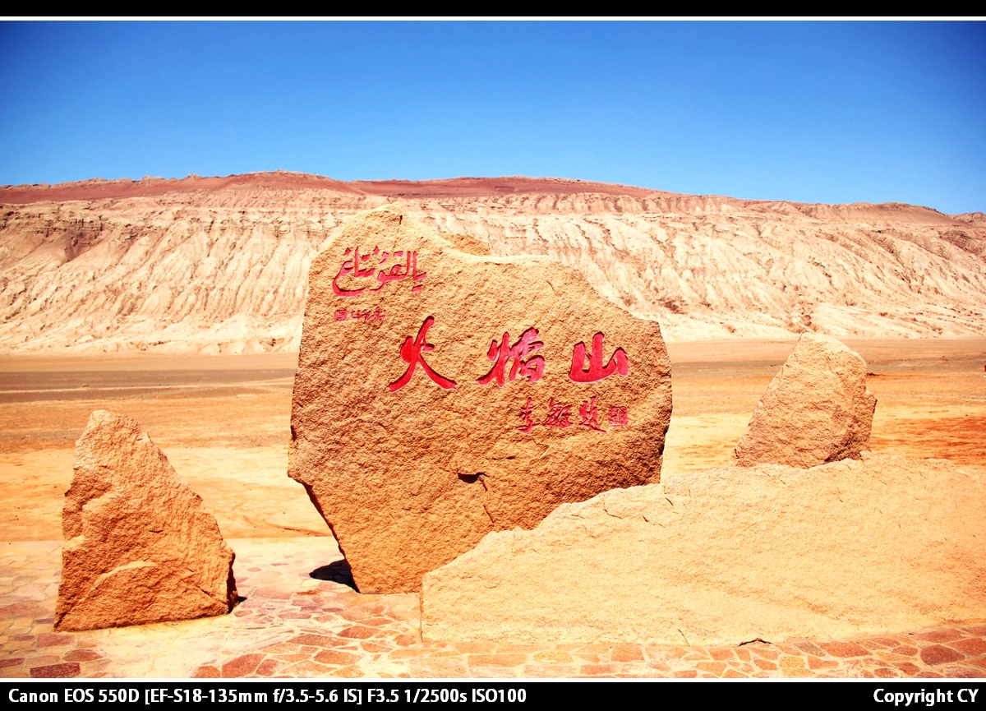
中国降水最多和最少的地方
中国降水最多的地方在台湾东北部的火烧寮，多年平均降水量为6557.8毫米，1912年的最高纪录达8409毫米。降水最少的地方则是新疆吐鲁番盆地中的托克逊，多年平均降水量仅5.9毫米，年降水天数不足10天，有些年份甚至滴水不见。

Slide 19
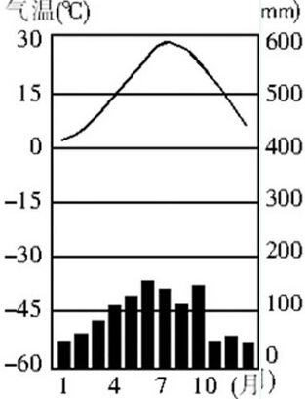
我国降水的时间分配特点：
（1）降水集中在夏季，冬季少雨
（2）我国降水年际变化大。

Slide 20
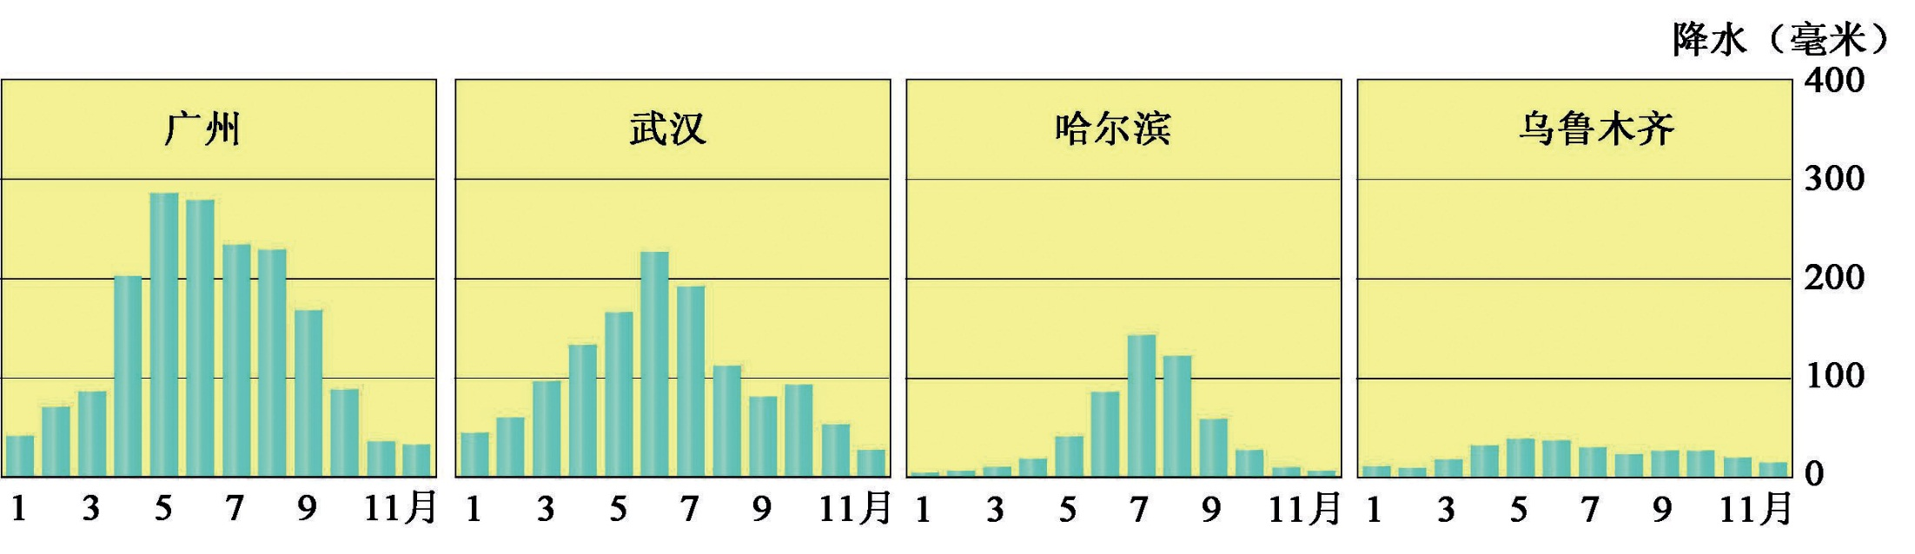
读图，完成下列任务（p36页活动题）。
（1）比较广州、武汉、乌鲁木齐3个城市年降水量的大小，说出它们大致反映了中国降水怎样的空间分布趋势。
降水自东南沿海向西北内陆递减
（2）看一看广州、武汉、哈尔滨3个城市降水量的季节变化，说一说它们大致反映了中国降水怎样的季节分配规律。
降水夏季多，冬季少

Slide 21
中国的干湿地区
降水量与蒸发量的对比关系
1、干湿地区的划分依据：_________________________
2、我国划分为哪几类干湿地区？
湿润地区
半湿润地区
半干旱地区
干旱地区

Slide 22
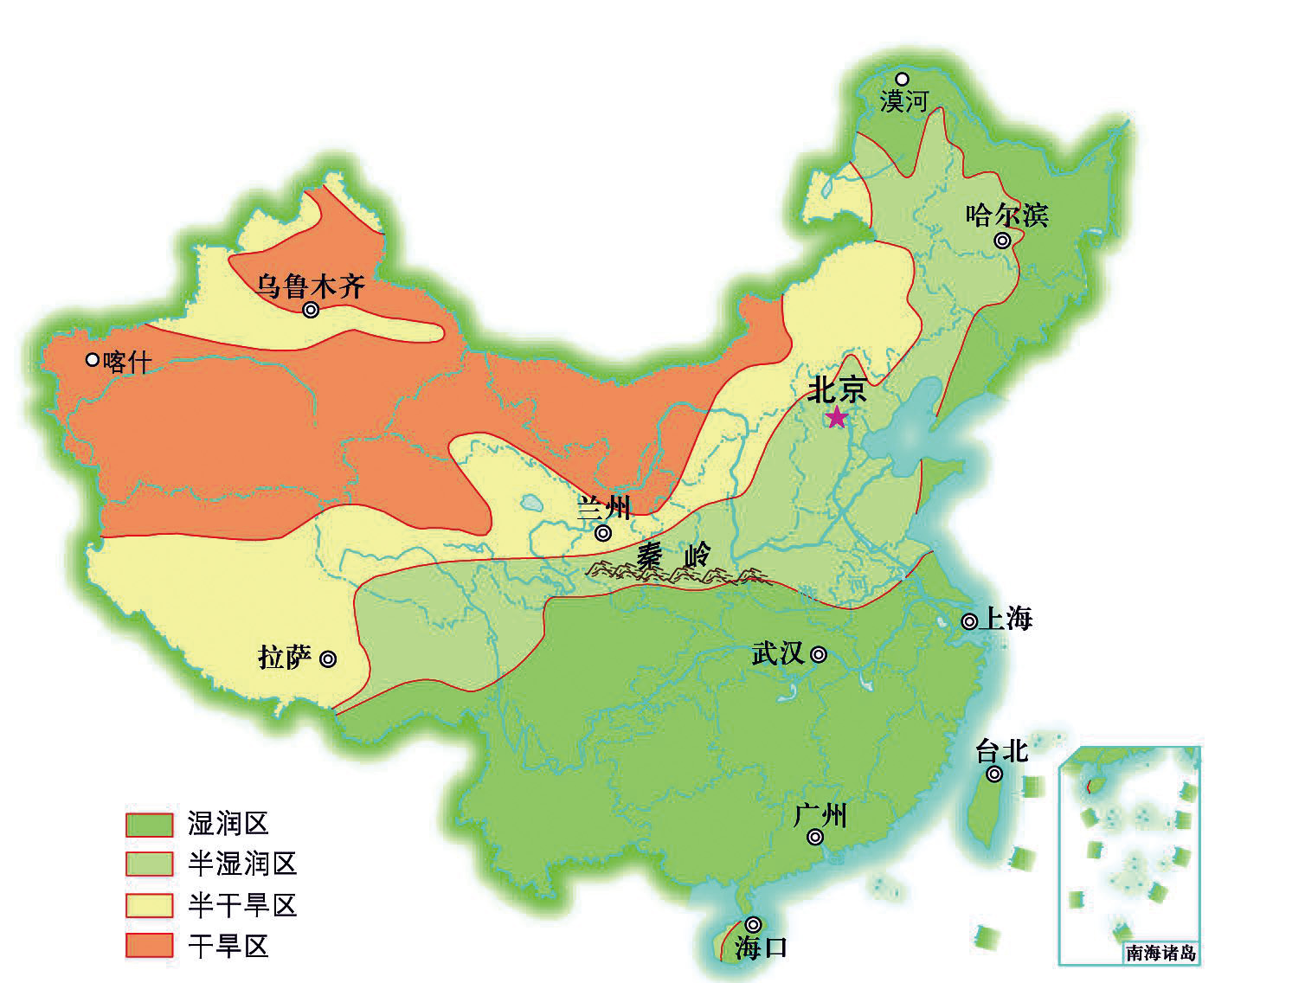
400mm
1、读图说出各干湿区的分布
200mm
干 旱 区
半湿润区
2、说一说各干湿地区分界线与哪些年等降水量线分布相似。
半干旱区
800mm
湿 润 区
3、为什么东北有部分降水量小于800mm却被划分为湿润区?
蒸发较弱

Slide 23
1、各干湿地区主要包括哪些地形区？
2、各干湿地区对应的天然植被是什么？
干旱区：
内蒙古高原西部、
塔里木盆地、柴达木
盆地、准噶尔盆地等
草原
荒漠草原、荒漠
森林草原
半湿润区：东北平原、
华北平原、黄土高原大部
半干旱区：
内蒙古高原东部、
黄土高原部分、
青藏高原大部分等
森 林
湿润区：秦岭-淮河以南、
东北山区等

Slide 24
说出图中的干湿地区
4
3
2
1

Slide 25
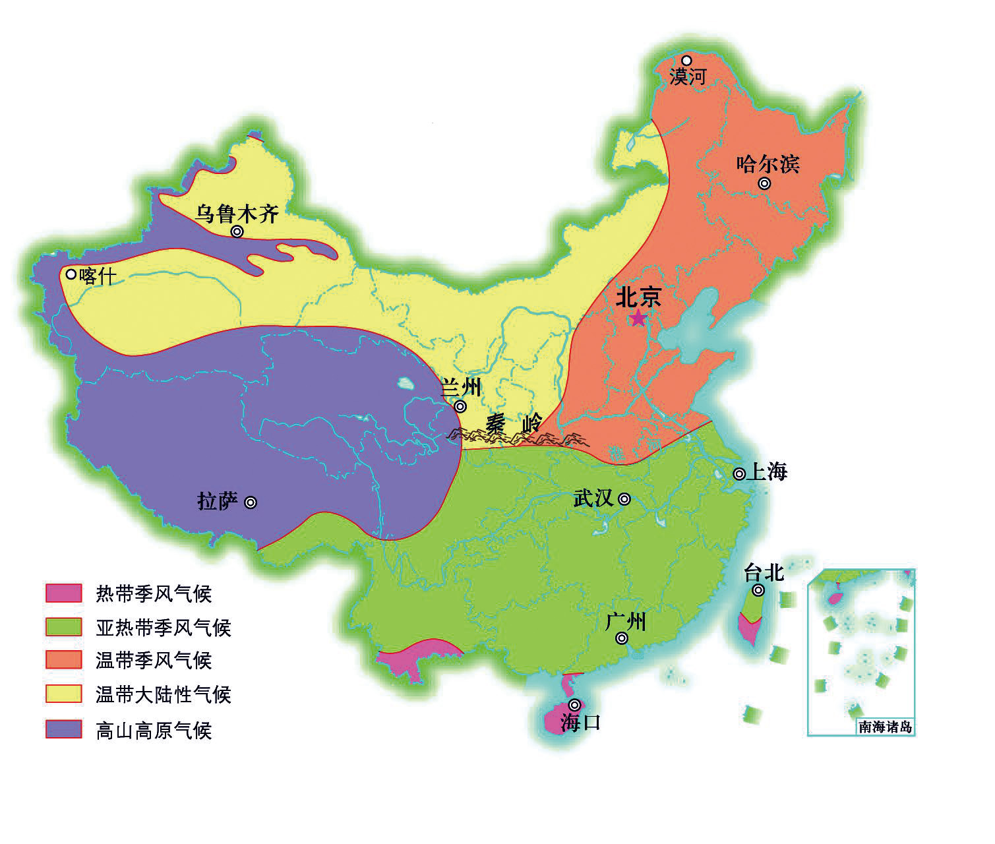
中国气候类型的分布
温带大陆性气候
温带季风气候
高山高原气候
亚热带季风气候
热带季风气候

Slide 26
说出图中气候类型
1
5
4
2
3

Slide 27
归纳：经过秦岭—淮河的地理界线：
一月0°
（1）________等温线。
（2）__________年降水量线。
（3）________带和__________带的分界线（温度带）。
（4）__________地区和_____________地区的分界线（干湿地区）。
（5）__________ 气候和____________气候的分界线。
800mm
亚热
暖温带
湿润
半湿润
亚热带季风
温带季风

Slide 28

1、我国气候复杂多样，有哪些优越性？
复杂多样的气候条件，有利于多种生物的繁殖生长，使中国的动植物资源比较丰富；也有利于开展多种经营，使中国农、林、牧、渔各业综合发展；还有利于社会生活的丰富多彩，形成中国各具特色的地域文化。
2、复杂多样的气候条件对中国生产、生活有哪些重要的影响？请举例说明。
南北气温的差异，对传统民居建筑会产生深刻影响。例如，北方房屋墙体厚实，多双层窗户；南方房屋墙体相对单薄，门窗开得较大，注重通风透气。
气候干湿程度不同，会影响农业类型。例如，东部地区以耕作业为主，西北内陆地区则以畜牧业为主。

Slide 29
小结：
1.我国降水的空间分布:
2.800mm年降水量线经过的地方：
3.我国降水的时间分配：
4.我国干湿地区的分布及分界线
从东南沿海向西北内陆递减
200mm
C
400mm
4
B
秦岭—淮河一线
3
2
800mm
A
夏季多雨，冬季少雨
1

Slide 30
说出图中气候类型
1
5
4
2
3

Slide 31

一、填空
1.我国降水由________________向_________________减少。
2.800mm降水量线经过__________________一线，其南侧是_______(干湿）地区，北侧是________（干湿）地区。
3.我国东部自北向南有__________,_____________,______________三种季风气候。
二、选择题
1.下列城市，降水最多的是（ ）
A.武汉 B.北京 C.呼和浩特 D.福州
2.世界上大多数动植物都能在我国找到适合生长的地方，是因为我国（ ）
A.季风气候显著 B.气候复杂多样 C.夏季普遍高温 D.雨热同期

Slide 32
课堂练习
1．下列关于我国气温的叙述，正确的是 （ ）
A．漠河是我国冬季和夏季气温最低的地方
B．吐鲁番盆地是我国冬季气温最高的地方
C．青藏高原是我国夏季气温最低的地方
D．海南岛是我国夏季气温最高的地方
2．下列三城市的降水量由大到小依次是 （ ）
A．长沙、哈尔滨、广州 B．广州、长沙、哈尔滨
C．长沙、广州、哈尔滨 D．哈尔滨、长沙、广州
3．我国东南部降水比西北部降水多的原因是（ ）
A．东南部离海洋近，西北部离海洋远 B．东南部受夏季风影响不明显
C．西北部比东南部离大西洋较远 D．东南部的纬度比西北部低
C
B
A

Slide 33

我国显著的季风气候

Slide 34

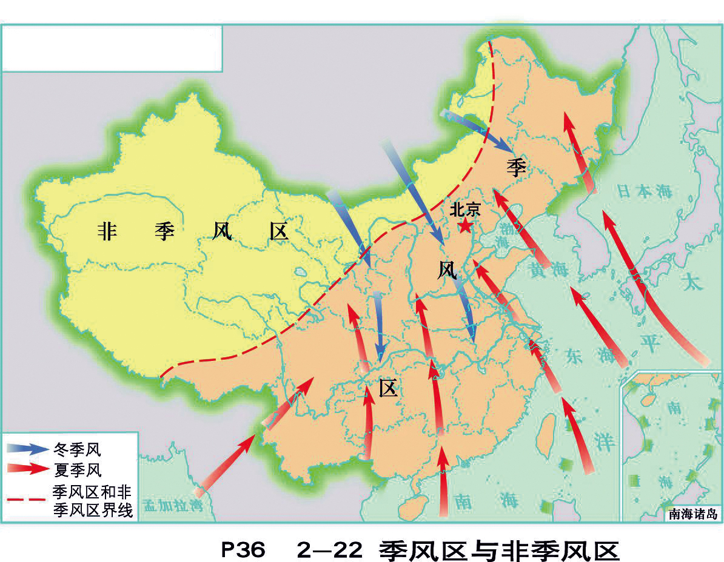
大兴安岭
1、什么是季风区？
2、季风区和非季风区的分界线是什么？
夏季风影响到的区域
山阴
巴颜喀拉山
贺兰山
冈底斯山
大兴安岭—阴山山脉—
贺兰山—巴颜喀拉山脉
—冈底斯山脉

Slide 35
1
2
3
3、中国季风气候显著的原因：
4
海陆位置的影响
5
项目 | 发源地 | 风向 | 性质 | 对气候的影响
冬季风
夏季风
西伯利亚、蒙古
西北
干冷
寒冷干燥
太平洋、印度洋
东南、西南
暖湿
高温多雨

Slide 36
______________是导致中国降水时空分布不均的主要原因。
夏季风的影响
季风区：
在季风区内，夏季盛行来自海洋的夏季风，降水丰富。
非季风区：
在非季风区内，受海陆位置、地形等因素的制约，夏季风很难到达，降水
稀少，全年都比较干旱。

Slide 37
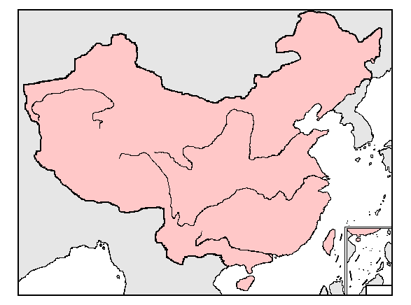
______________影响我国大陆东部的雨带推移：
夏季风的进退
1、南北方雨季
南方雨季开始___，结束____,雨季___
北方雨季开始___，结束____,雨季___
早
迟
长
夏季风的进退
晚
早
短
华北、东北
东部地区雨带推移
7—8月
长江中下游地区
9月
夏季风和雨带的进退失常产生的影响
6—7月
会产生旱涝灾害
雨带推进迟缓----南涝北旱
雨带推进迅速----北涝南旱
华南沿海地区
4—5月
10月
我国东部地区主要雨带图

Slide 38
阅读：教材P40
季风气候对中国的影响有哪些？
有利：
夏季普遍高温，雨热同期，利于农作物生长，因此中国喜温作物的种植界限，比世界其他地区的纬度要高得多。
不利：
在冬、夏季风强弱反常时，易造成旱涝灾害。

Slide 39

活动
阅读下表，说一说这表明了中国气候具有什么特征？
城市 | 纬度 | 海拔 | 1月平均气温 | 7月平均气温 | 气温年较差
齐齐哈尔 | 47°23′N | 146米 | -19.2℃ | 22.8 ℃ | 42.0 ℃
巴黎 | 48°58′N | 65米 | 3.5 ℃ | 18.4 ℃ | 14.9 ℃
中国气候具有大陆性特征
由于中国大陆面积广阔，西部伸入亚洲内陆，因此气候具有显著的大陆性特征。主要表现在气温的年变化和日变化较大，与世界上同纬度的其他地区相比，气温冬季明显偏低，夏季明显偏高。

Slide 40
归纳：中国的气候特征：
1、气候复杂多样
2、季风气候显著
3、大陆性特征显著

Slide 41
（1）读下图，将图中括号内的内容填写完整。
东南
中国东南沿海距海近，西北内陆距海远
年降水量自（ ）向（ ）递减
空间分布规律
西北
中国降水时空分布规律
夏季盛行来自海洋的偏南风，冬季劲吹来自亚洲大陆内部的偏北风
季节
降水（ ）分配不均，主要集中于（ ）季
夏
时间分配规律
年际
降水（ ）变化大
有的年份夏季风强，有的年份夏季风弱

Slide 42
一、填空
1.我国季风区和非季风区的分界线是______________________________________。
2.影响我国的夏季风来自________洋和_______洋。
二、选择题
1.“羌笛何须怨杨柳，春风不度玉门关”，春风是指（ ）
A．冬季风 B．夏季风 C．偏北风 D．偏东风
2.下列城市雨季最长的是（ ）
A、北京 B、武汉 C、广州 D、长春
3.我国季风气候显著的原因是（ ）
A、纬度位置 B、海陆位置 C、地形因素 D、地球的运动

Slide 43
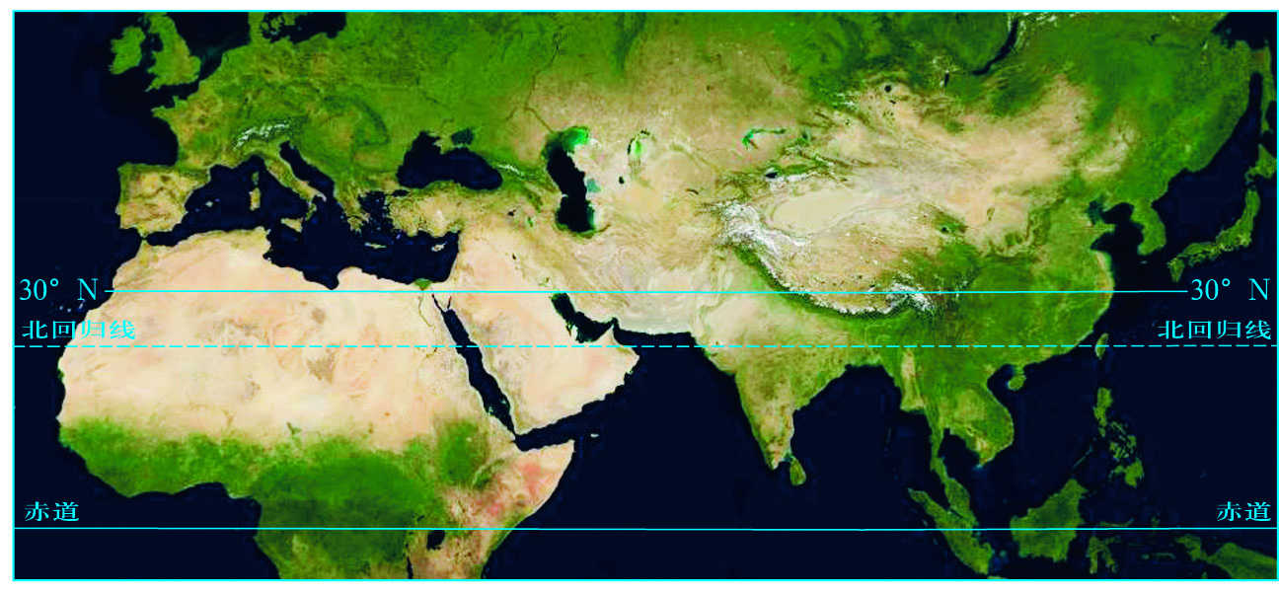

（2）比较中国长江以南地区与非洲、西亚同纬度地区的气候，议一议中国季风气候的主要优缺点。
在世界北纬15 °~30°的纬度带上，不少地区是沙漠，我国处于这一纬度带上的长江以南地区却是“鱼米之乡”……
我国长江以南地区夏季高温，空气湿度大，大都十分闷热；降水集中于夏季，而且年际变化大，极易造成旱涝灾害……
（3）你的家乡位于季风区还是非季风区？如果位于季风区，举例说明季风气候对生产生活的影响；如果位于非季风区，谈一谈家乡的气候特征。

Slide 44
读下表，完成1~2题。
城市 | 纬度 | 1月均温 | 7月均温 | 气温年较差
齐齐哈尔 | 47°23′N | －19.2℃ | 22.8℃ | 42.0℃
巴 黎 | 48°58′N | 3.5℃ | 18.4℃ | 14.9℃
A
1．齐齐哈尔和巴黎的气候类型分别是 （ ）
A．温带季风气候和温带海洋性气候 B．亚热带季风气候和地中海气候
C．寒带气候和温带大陆性气候 D．温带大陆性气候和温带海洋性气候
2．齐齐哈尔的气温年较差远大于巴黎，这说明了（ ）
A．齐齐哈尔纬度比巴黎高得多 B．齐齐哈尔降水比巴黎多得多
C．齐齐哈尔大陆性比巴黎强得多 D．齐齐哈尔平均气温比巴黎高得多
C

Slide 45
季风与锋面降水
暖空气
暖空气
暖空气
暖空气
暖空气
暖空气
暖空气
暖空气
暖空气
暖空气
暖空气
暖空气
暖空气
暖空气
暖空气
暖空气
暖空气
暖空气
暖空气
暖空气
暖空气
暖空气
暖空气
暖空气
暖空气
暖空气
暖空气
暖空气
冷空气
冷空气
暖空气
冷空气
冷空气
冷空气
冷空气
冷空气
冷空气
冷空气
冷空气
冷空气
冷空气
冷空气
冷空气
冷空气
冷空气
冷空气
冷空气
冷空气
冷空气
冷空气
冷空气
冷空气
冷空气
冷空气
冷空气
冷空气
冷空气
冷空气
北方
南方
锋面雨的形成过程

Slide 46


锋面雨带推移规律（4—5月）
冷气流
冷气流
冷气流
冷气流
4—5月南部沿海地区
4-5月
暖气流
注意观察
我国东部地区主要雨带图

Slide 47
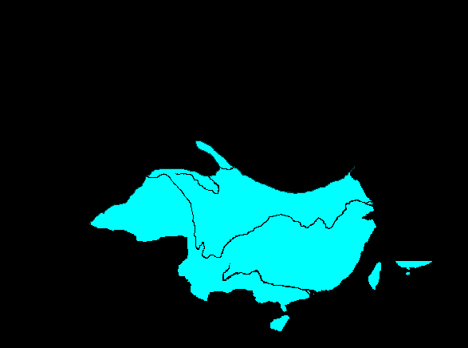

锋面雨带推移规律（6—7月）
冷气流
冷气流
6—7月长江中下游地区
冷气流
冷气流
梅 雨
梅 雨
梅 雨
暖气流
暖气流
暖气流
暖气流
6—7月
注意观察
我国东部地区主要雨带图

Slide 48
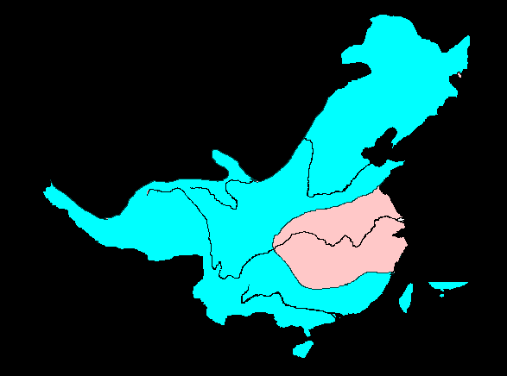

锋面雨带推移规律（7—8月）
冷气流
7月、8月华北、东北地区
冷气流
冷气流
冷气流
暖气流
暖气流
7月、8月江淮地区
伏 旱
暖气流
暖气流
7—8月
注意观察
我国东部地区主要雨带图

Slide 49
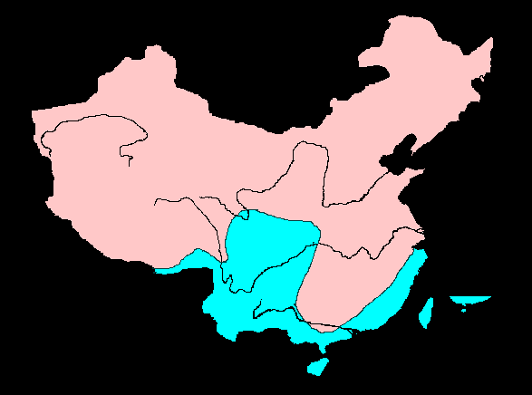
锋面雨带推移规律（9—10月）
冷气流
冷气流
冷气流
冷气流
暖气流
冷气流
暖气流
冷气流
暖气流
暖气流
9月南撤到南部沿海地区
暖气流
暖气流
9—10月
注意观察
我国东部地区主要雨带图

Slide 50

中国多特殊天气

Slide 51

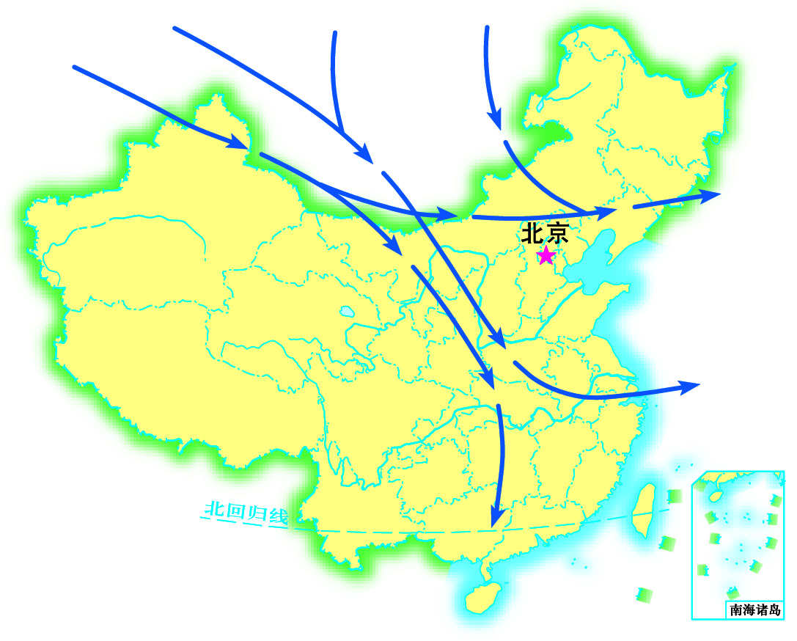
寒潮
1、什么是寒潮？
大范围的强冷空气活动
2、寒潮的发生时间：
冬半年
3、寒潮的天气特征：
急剧降温、大风、雨雪天气
我国大部分地区
4、寒潮的影响范围：
5、我国寒潮影响小的地区：
青藏高原、云贵高原、四川盆地、华南沿海
侵入中国的寒潮路径示意

Slide 52
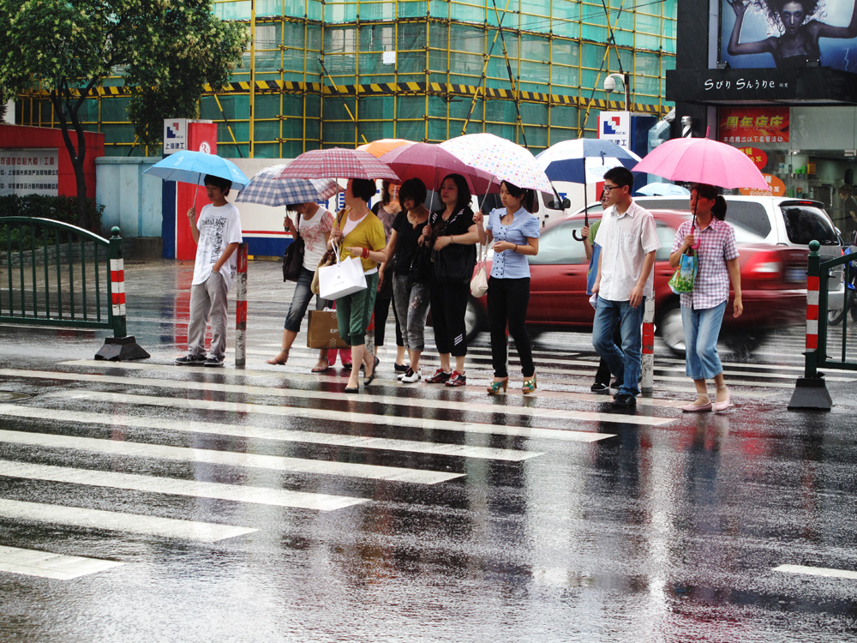
梅雨
1、梅雨的发生时间：
2、梅雨的影响地区：
3、梅雨的天气特征：
夏初，6月
梅雨
江淮地区和长江中下游地区
长时间的连续降雨

Slide 53
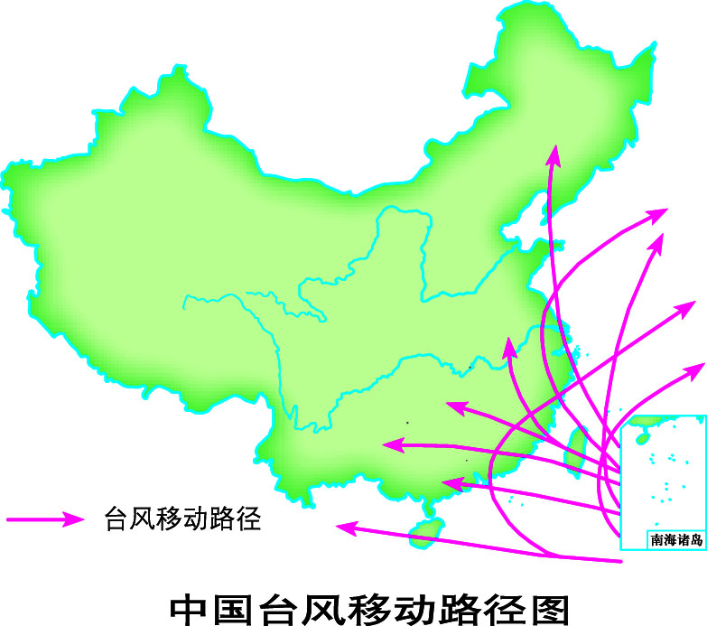
1、台风的天气特征：
2、台风的影响地区：
3、台风的发生时间
4、台风带来的有利方面：
台风
狂风、暴雨
东南沿海：广东、广西、台湾、海南、福建、浙江等
夏秋季，7、8月最多
带来的降水可以缓解部分地区的旱情

Slide 54
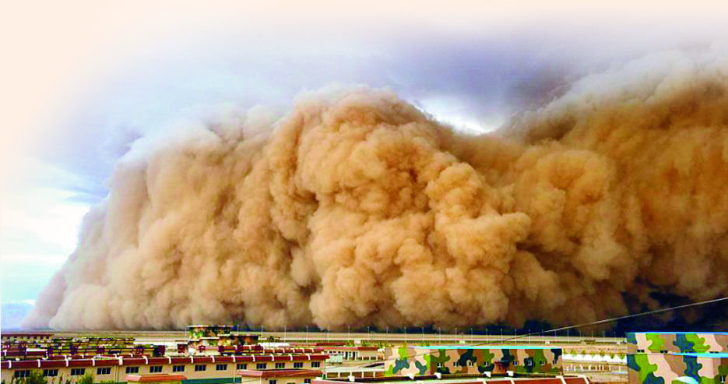
1、什么是沙尘暴？
2、沙尘暴的发生地区：
3、沙尘暴的发生环境：
沙尘暴
沙尘暴是指大风扬起地面的沙尘，使空气变得混浊，水平能见距离降低到1千米以下的现象。
沙尘暴
我国北方和西北
植被稀少，沙质土壤多，大风频繁、天气干旱。
4、沙尘暴的发生时间：
春季，3、4月份

Slide 55
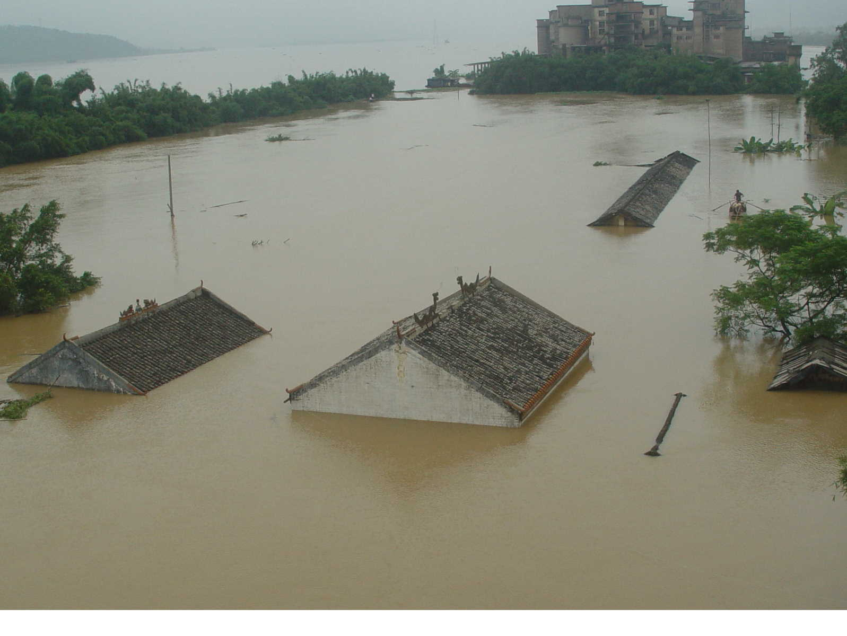
多气象灾害
中国是气象灾害严重的国家，主要气象灾害有洪涝、干旱、寒潮、梅雨、台风、沙尘暴等。
1、洪涝的多发季节：
2、洪涝的多发地区：
洪涝
夏秋季
我国东部平原

Slide 56
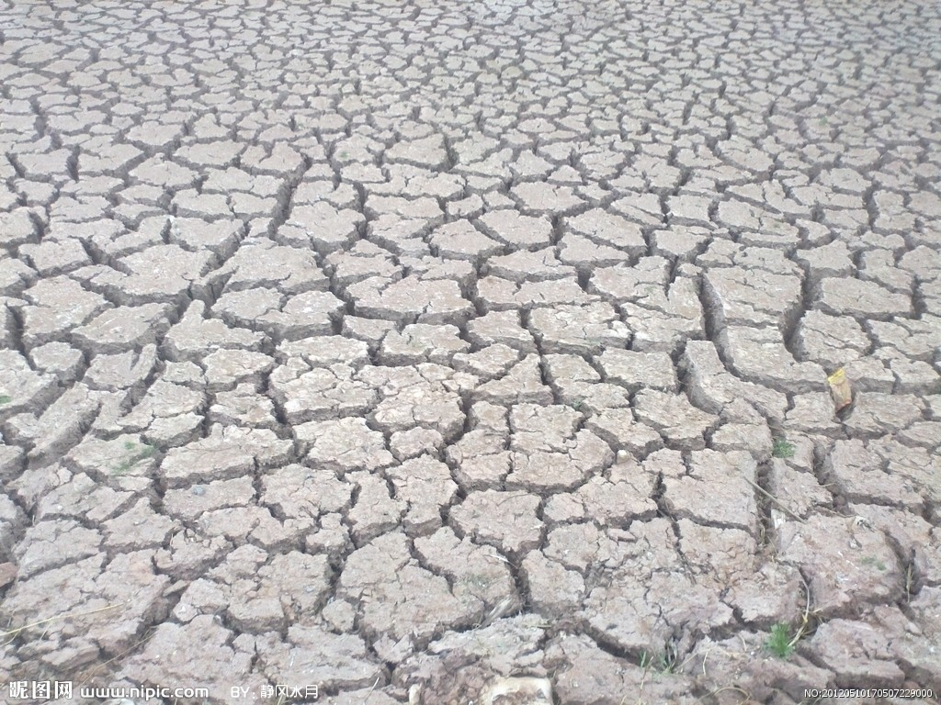
1、对中国农业生产影响最大、最常见且分布范围最广的一种自然灾害是___________
2、我国有哪些严重的干旱？
3、我国旱涝灾害多发的原因：
干旱
干旱
（1）伏旱：长江中下游地区（7、8月的干旱)
（2）春旱：华北
（1）夏季风不稳定导致降水时空分布不均
（2）台风带来的降水

Slide 57
特殊天气 | 天气特征 | 发生时间 | 影响地区
寒潮
梅雨
台风
沙尘暴
急剧降温、大风、雨雪天气
冬半年
我国大部分地区
夏初（6月）
江淮地区
长江中下游地区
长时间连续降雨
狂风、暴雨
夏秋（7、8月居多）
我国东南沿海
大风扬气沙尘，空气混浊，能见度低
春季
我国北方和西北地区

Slide 58

一、填空
1、冬半年影响我国的气象灾害是_________,沙尘暴影响我国的________和________地区。
2、梅雨的发生时间是________，影响地区是__________地区和__________地区
3、________是对我国影响最大的气象灾害。
二、选择题
4.下列地区最容易受台风影响的是 ( )
A.赣、湘 B.川、滇 C.桂、粤 D. 贵、琼
5.下列地区，寒潮影响最大的是 （ )
A.云贵高原 B.四川盆地 C.东北平原 D.华南沿海

Slide 59

复习
中国的气候

Slide 60
1月0℃等温线，看看它大致与哪些重要的地理事物的分布相符合？
一月0°等温线大致经过秦岭-淮河一线
0℃等温线
中国1月平均气温分布

Slide 61
中国的温度带分布图
寒温带
中 温 带
暖 温 带
高 原 气 候 区
亚 热 带
热 带

Slide 62
说出图中的温度带
1
2
3
6
4
5

Slide 63
我国降水量的分布
400mm
1、在图上找出800毫米400毫米、200毫米年等降水量线。
200mm
2、800mm降水量线经过________ 一线。
3、我国降水的空间分布：
800mm
秦岭—淮河
从东南沿海向西北内陆递减

Slide 64
中国干湿区的分布及分界线
400mm
200mm
区
干 旱 区
旱
干
半 湿 润 区
半
800mm
湿 润 区

Slide 65
说出图中的干湿地区
400mm
200mm
D
C
B
800mm
A

Slide 66
中国气候类型的分布
温带大陆性气候
温带季风气候
高山高原气候
亚热带季风气候
热带季风气候

Slide 67
说出图中的气候类型
A
D
E
B
C

Slide 68
经过秦岭—淮河的地理界线：
一月0°
（1）________等温线。
（2）__________年降水量线。
（3）________带和__________带的分界线（温度带）。
（4）__________地区和_____________地区的分界线（干湿地区）。
（5）__________ 气候和____________气候的分界线。
800mm
亚热
暖温带
湿润
半湿润
亚热带季风
温带季风

Slide 69
大兴安岭
季风区和非季风区的分界线是什么？
山阴
巴颜喀拉山
贺兰山
冈底斯山
大兴安岭—阴山山脉—
贺兰山—巴颜喀拉山脉
—冈底斯山脉

Slide 70
1
2
3
中国季风气候显著的原因：
4
海陆位置的影响
5
项目 | 发源地 | 风向 | 性质 | 对气候的影响
冬季风
夏季风
西伯利亚、蒙古
西北
干冷
寒冷干燥
太平洋、印度洋
东南、西南
暖湿
高温多雨

Slide 71
______________影响我国大陆东部的雨带推移：
夏季风的进退
1、南北方雨季
南方雨季开始___，结束____,雨季___
北方雨季开始___，结束____,雨季___
早
迟
长
夏季风的进退
晚
早
短
华北、东北
东部地区雨带推移
7—8月
长江中下游地区
9月
夏季风和雨带的进退失常产生的影响
6—7月
会产生旱涝灾害
雨带推进迟缓----南涝北旱
雨带推进迅速----北涝南旱
华南沿海地区
4—5月
10月
我国东部地区主要雨带图

Slide 72
阅读：教材P40
季风气候对中国的影响有哪些？
有利：
夏季普遍高温，雨热同期，利于农作物生长，因此中国喜温作物的种植界限，比世界其他地区的纬度要高得多。
不利：
在冬、夏季风强弱反常时，易造成旱涝灾害。

Slide 73
归纳：中国的气候特征：
1、气候复杂多样
2、季风气候显著
3、大陆性特征显著

